Slide 1
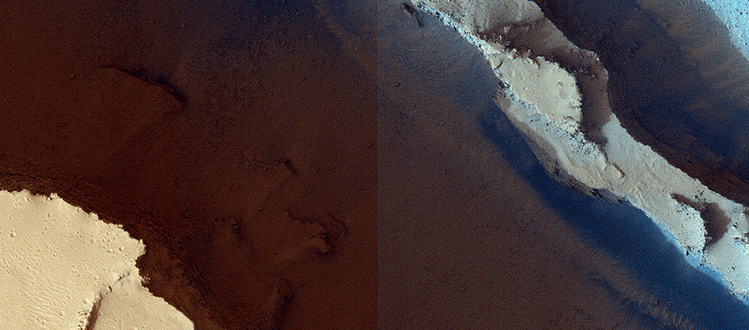

Cerberus Fossae: zona di convergenza
Questi avvallamenti, o “fossae” in latino, sono lunghi circa un chilometro. L’area qui ripresa mostra due segmenti che si intersecano, vicini ad un terzo segmento. Le “fossae” sono probabilmente zone dove il terreno è collassato nei vuoti lasciati da faglie--ampie fratture che si muovono in entrambe le direzioni--che non arrivano fino alla superficie.
uahirise.org/it/ESP_039121_1905

